Slide 1
GAMECART
데이터베이스 개발작품 발표 및 시연
이지은 장영철 전승현

Slide 2
INDEX.
1
2
3
4
DB
구조
개요
기능
시연

Slide 3
1. 개요
1) 프로그램 설명
사용자가 간편하게 자신이 원하는 게임을 찾고 구매할 수
있도록 돕는 웹사이트를 제작.
2) 개발기간
2017.04.06 ~ 2017.06.
3) 프로그램 이름
GAMECART

Slide 4
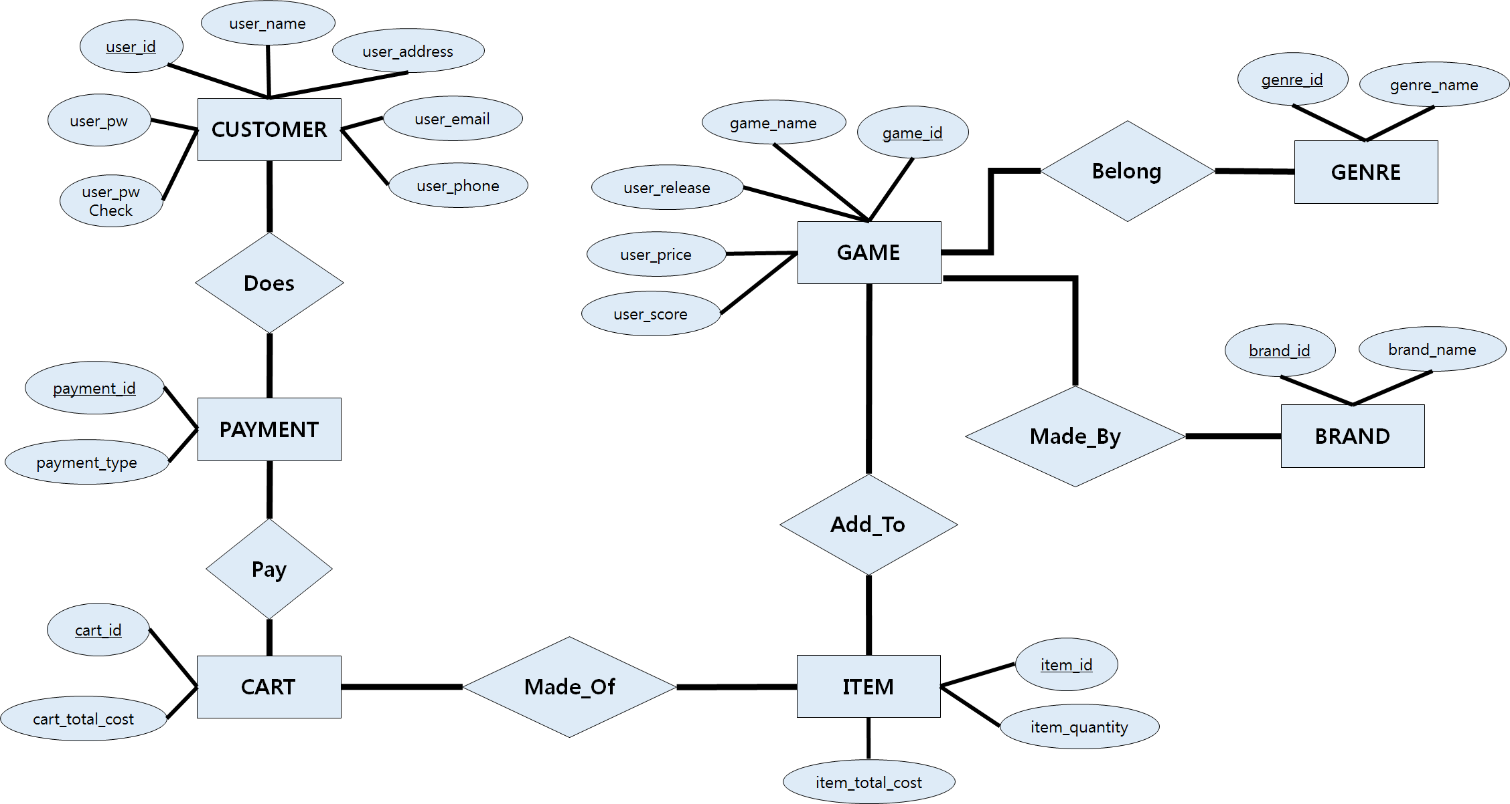
2. DB 구조
1) ER 모델

Slide 5
2. DB 구조
2) 스키마
1. CUSTOMER
2. GMAE
컬럼명 | 종류 | NULL
user_id | char(20) | x
user_pw | char(30) | x
user_pwcheck | char(30) | x
user_name | char(20) | x
user_address | char(100) | x
user_email | char(30)
user_phone | int(14)
컬럼명 | 종류 | NULL
game_id | char(20) | x
game_name | char(100) | x
game_age | int(3)
game_price | int(8)
game_score | int(2)
brand_id | char(20) | x

Slide 6
2. DB 구조
2) 스키마
3. GENRE
5. ITEM
컬럼명 | 종류 | NULL
genre_id | char(10) | x
genre_name | char(10) | x
컬럼명 | 종류 | NULL
item_id | int(2) | x
item_quantity | int(2) | x
item_total_cost | int(8)
game_id | char(20)
cart_id | char(20)
4. CART
컬럼명 | 종류 | NULL
cart_id | char(20) | x
cart_total_cost | int(8) | x

Slide 7
2. DB 구조
2) 스키마
6. BRAND
9. DOES
컬럼명 | 종류 | NULL
brand_id | char(3) | x
brand_name | char(100) | x
컬럼명 | 종류 | NULL
user_id | char(20) | x
payment_id | char(2) | x
7. PAYMENT
10. PAY
컬럼명 | 종류 | NULL
payment_id | char(2) | x
payment_type | char(20) | x
컬럼명 | 종류 | NULL
cart_id | char(20) | x
payment_id | char(2) | x
8. BELONG
컬럼명 | 종류 | NULL
game_id | char(20) | x
genre_id | char(10) | x

Slide 8
3. 기능
기능명 | 설명
게임 검색 | 사용자가 원하는 게임을 조건에 맞게 검색을 한다.
게임 소개 | 게임을 장르, 연령대, 가격대 등으로 구분하여 보여준다.
회원가입 | 사용자의 개인정보를 보관한다.
장바구니 | 로그인한 사용자의 선택한 게임을 저장한다.
결제 | 지불수단 선택 후 결제.

Slide 9
4. 시연

